Slide 1
第六章 正弦信号电路的稳态分析方法
相量分析法
6.1 复数、正弦量和相量
6.2 正弦稳态电路中的元件和KCL、KVL的相量形式
6.3 阻抗（与导纳）的一般性质
6.4 正弦稳态电路的相量分析法
6.5 正弦稳态电路中的功率
6.6 复功率
6.7 正弦稳态最大功率传输原理
正弦稳态功率

Slide 2
第六章 正弦电路的稳态分析法
研究正弦信号电路的意义：
(1) 正弦电路在电力系统和电子技术领域占有十分重要的地位。由于：
①正弦函数是周期函数，其加、减、求导、积分运算后仍是同频率的正弦函数；
②正弦信号容易产生、传送和使用。
(2) 正弦信号是一种基本信号，任何复杂的周期信号可以分解为按正弦规律变化的分量。

Slide 3

第六章 正弦电路的稳态分析法
6.1 复数、正弦量和相量
一、复数的表示与运算
相量法是建立在用复数来表示正弦量的基础上的，复数有四种表示形式。
1. 复数的四种表示形式：
代数形式 设A为一复数，a和b分别为其实部和虚部，则 A = a +jb ( 为虚数单位)
(6.1-1)
复数的实部和虚部分别表示为：
Re[A]=a Im[A]=b
(6.1-2)

Slide 4
第六章 正弦电路的稳态分析
复数在复平面的表示（几何表示法）：①复数A可以用复平面 的一个点表示（图a）；②也可以用一条从原点指向A对应坐标点的矢量(向量)表示（图b）。
虚轴
+j
+j
4+j3
A
b
|A|
实轴
θ
0
0
a
+1
+1
(a)复平面上的点
(b)复平面上的矢量
图 6.1-1 复数在复平面上的两种表示

Slide 5

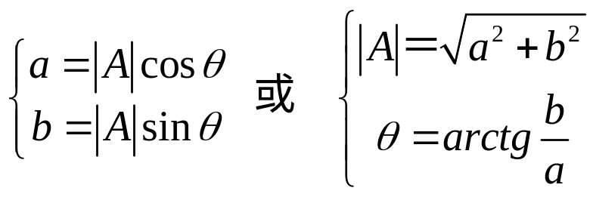
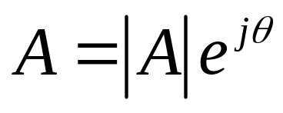

第六章 正弦电路的稳态分析法
根据图 6.1-1得复数的三角形式：
(6.1-3)
两种表示法的关系：
(6.1-4)
根据欧拉公式可将复数的三角形式转换为指数表示形式：
(6.1-5)
为了方便，工程上常把指数形式简写为极坐标形式：
(6.1-6)

Slide 6
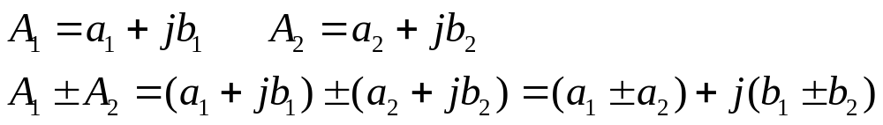
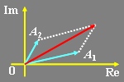
第六章 正弦电路的稳态分析法
2. 复数的算术运算
(1) 加、减运算 —— 采用代数形式比较方便。
若
(6.1-7)
则
复数的加、减运算也可以在复平面上按平行四边形法求得，如图6.1-2所示。
图6.1-2

Slide 7
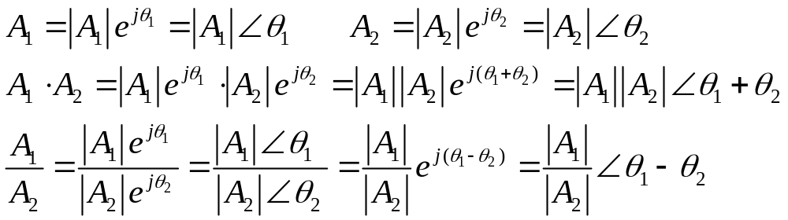
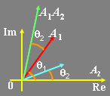
第六章 正弦电路的稳态分析法
(2) 乘、除运算 —— 采用指数形式或极坐标形式比较方便。
若
(6.1-8)
则
(6.1-9)
即复数的乘/除法运算满足模相乘/除、辐角相加/减。
图6.1-3

Slide 8
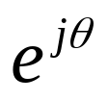
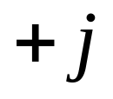
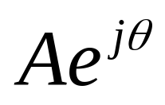




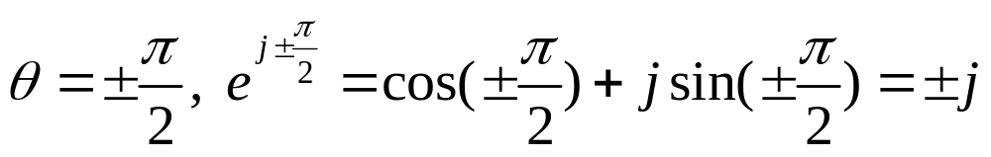
第六章 正弦电路的稳态分析法
(3) 旋转因子 ：
+j, –j, -1 都可以看成旋转因子：+j相当于矢量逆时针
旋转90⁰，-j相当于矢量顺时针旋转90⁰，-1相当于矢量反向。

Slide 9
第六章 正弦电路的稳态分析法
(4) 复数的相等：
两个复数当且仅当a₁=a₂、b₁=b₂时，才相等。反之亦然。
或当且仅当|A₁|=|A₂|、φ₁＝φ₂时，两个复数才相等。反之亦然。
(5) 共扼(conjugate)：
一个复数A＝a＋jb的共扼复数是 A*＝a－jb。 复数与其共扼的乘积等于模的平方：AA*=|A|²。

Slide 10

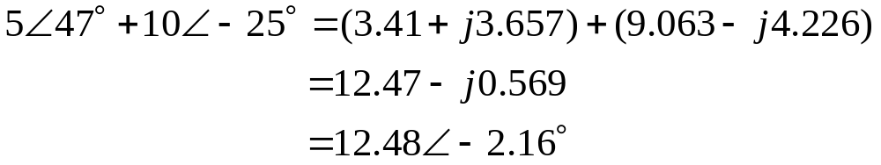
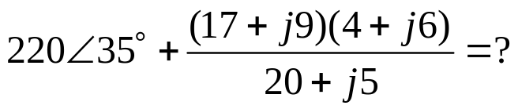
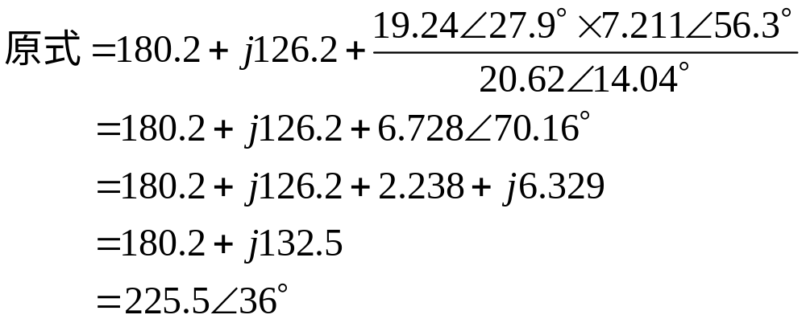
第六章 正弦电路的稳态分析法
例6.1-1 计算复数
解：
本题说明进行复数的加减运算时应先把极坐标形式转为代数形式。
例6.2-2 计算复数
解：
本题说明进行复数的乘除运算时应先把代数形式转为极坐标形式。

Slide 11
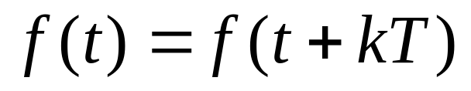
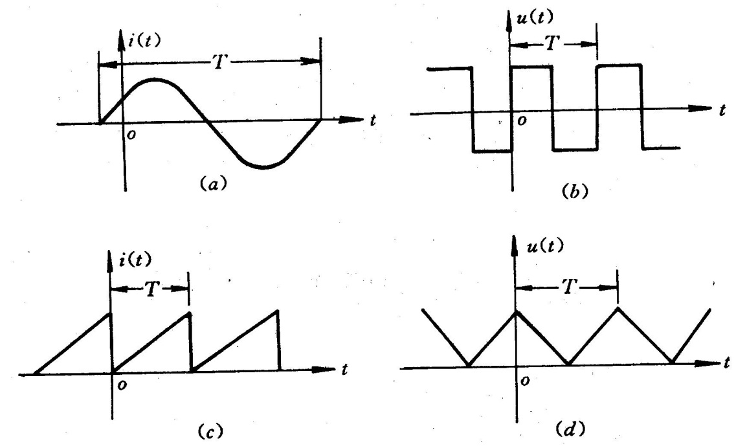
第六章 正弦电路的稳态分析法
二、正弦电压和电流（正弦量）
1. 正弦量的表示和三要素
（1）周期信号就是每隔一定的时间T，电流或电压的波形重复出现，完成一个循环。周期信号的数学表示式为
(6.1-10)
式中k为任何整数。
图 6.1-5 周期信号

Slide 12
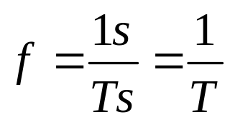
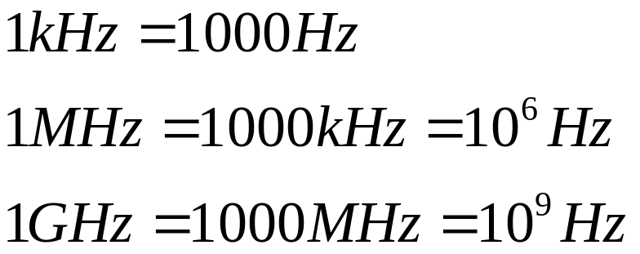
第六章 正弦电路的稳态分析法
周期信号完成一个循环所需要的时间称为（重复）周期， 用T表示，单位为秒(s)。
周期信号在单位时间(1秒)内完成的循环次数称为频率，用 f 表示。 频率与周期的关系为
(6.1-11)
频率的单位为赫兹(Hz)。

Slide 13
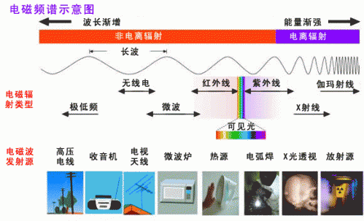

Slide 14
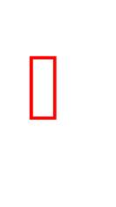

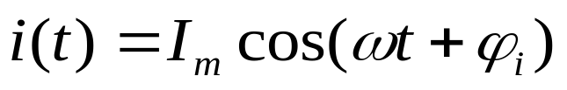
第六章 正弦电路的稳态分析法
（2）电路中按正弦(余弦)规律变化的周期电流和电压信号，称为正弦信号或正弦量。以电流为例，其瞬时值表达式为
角频率
初相位
(6.1-12)
振幅
相位
I_{m}、 ω、 φ_{i}称为正弦量的三要素。

Slide 15
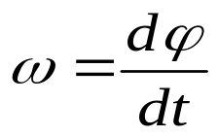
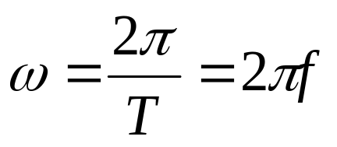
第六章 正弦电路的稳态分析法
①I_{m}称为正弦量的振幅，反映正弦量变化过程中所能达到的最大幅度。
②φ=(ωt+φ_{i})是正弦量随时间变化的角度，称为正弦量的相位。相位确定了t时刻正弦量的瞬时值和演进的趋势。
ω表示相位变化的速度，即 ，反映正弦量变化快慢。称为角频率，其单位为弧度/秒(rad/s)。
(6.1-13)
③t=0时的相位角称为初相位或初相角，简称初相。初相决定了正弦量的初始值。

Slide 16



Slide 17


第六章 正弦电路的稳态分析法
为避免歧义，规定初位相取值范围为-180º＜φ_{i}≤180°^{①} 。例如
其初位相不是240°，而是-120°
因为
①实际上初位相可看成是正弦量与 之间的位相差。这里对初相的规定与相位差主值范围规定一致。

Slide 18
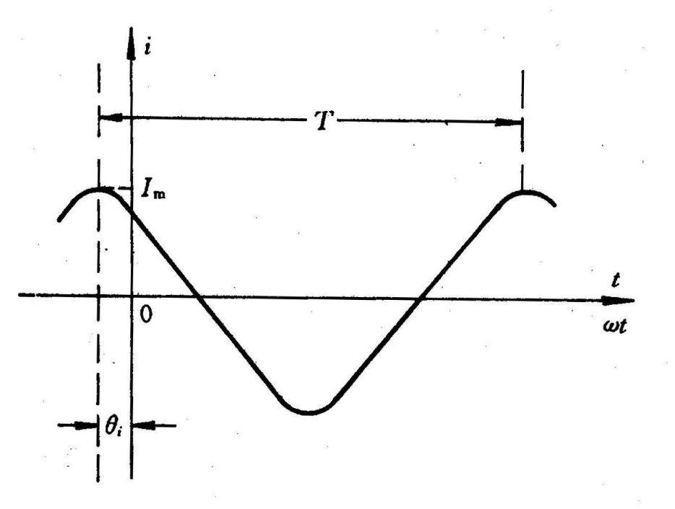


第六章 正弦电路的稳态分析法
正弦量也可以用波形图表示出来，如图所示。
图 6.1-6 正弦电流
①画正弦量波形图时，常把横坐标定义为ωt或t。

Slide 19
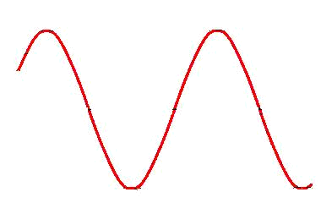


第六章 正弦电路的稳态分析法
②如果正弦波的离纵轴最近的正最大值发生在计时起点之后，则初相位为负，反之，则初相位为正，如图所示。
因此在绘制任一初位相为φ的正弦量u(t)=U_{m}cos(ωt+φ)的波形时，以初位相为零的正弦量u(t)=U_{m}cosωt为基准：
当φ＞0时，将其左推φ角；当φ＜0时，将其右推φ角。
u
i

Slide 20
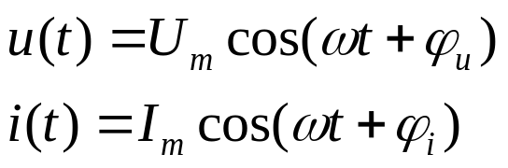

第六章 正弦电路的稳态分析法
2. 相位差 超前和滞后
①假设正弦电压、电流分别为
它们的相位之差称为相位差，用φ表示，即
(6.1-14)
两个同频率的正弦信号的相位差等于它们的初相之差。为避免歧义，相位差取主值范围，即：- π ＜φ≤π 。
相位差一般用来描述电路中两个同频正弦量之间相位关系。不同频率正弦量之间的相位差随时间改变，意义不大。

Slide 21

第六章 正弦电路的稳态分析法
②相位差表明了两个同频正弦量之间的相位关系。电路常采用“超前(leading)”和“滞后(lagging)”说明：
如果式(6.1-14)中 ，称 u 超前i ，或i 滞后u ，表明u 比i先达到正最大值；如φ＜0 ，称 i 超前u ，或u滞后i , 表明i比u 先达到最大值。所谓超前和滞后是指正弦量先达到正最大值的顺序，先到达的为超前。
显然，对同频正弦量，相位差与计时零点的选取、变动无关。(而初相φ_{i}和位相ωt+ φ_{i}与计时零点的选取和变动有关。)

Slide 22
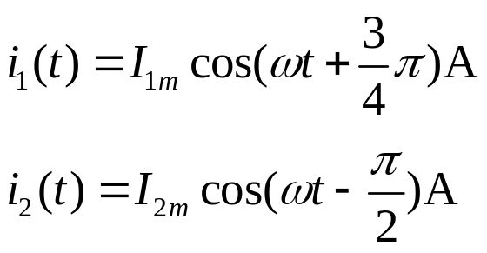
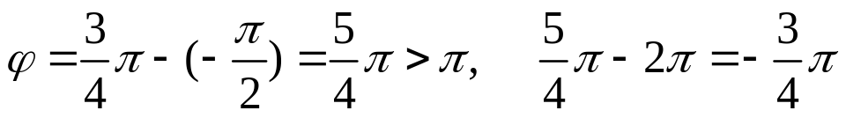
第六章 正弦电路的稳态分析法
例如，两个正弦电流
i₁和i₂相位差
这时我们不说i₁比i₂超前5π/4，而说i₁比i₂滞后3π/4，或者说i₂比i₁超前3π/4。
因而，若初相和相位差绝对值大于π(180°)，用(φ_{i}±2π)或(φ_{i}±360°)使初相和位相差变换为主值范围内。

Slide 23
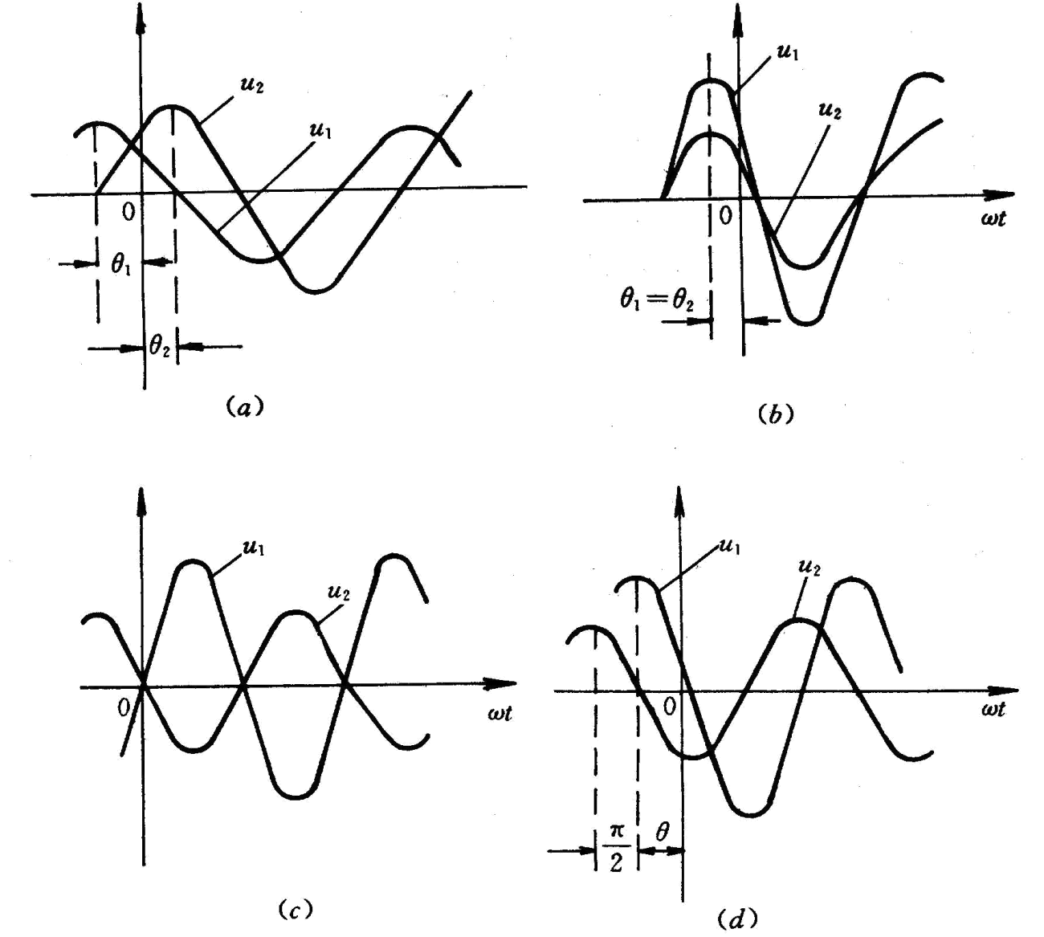
第六章 正弦电路的稳态分析法
θ₁>0,θ₂<0
同相
图 6.1-8 相位差
反相
正交
特例：如Δφ=0 ， 称 i 与 u 同相，如图6.1-8(b)
如Δ φ=±π ， 称 i 与 u 反相，如图 6.1-8(c) ；
如Δ φ=±π/2 ，称 i 与 u 正交，如图6.1-8(d) 。

Slide 24
第六章 正弦电路的稳态分析法
在正弦稳态分析中，当所有正弦量的初位相都未知时，常设其中一个正弦量的初相为零，其余各正弦量的初相都以它们与此正弦量的相位差表示。所设初相为零的正弦量称为参考正弦量。

Slide 25
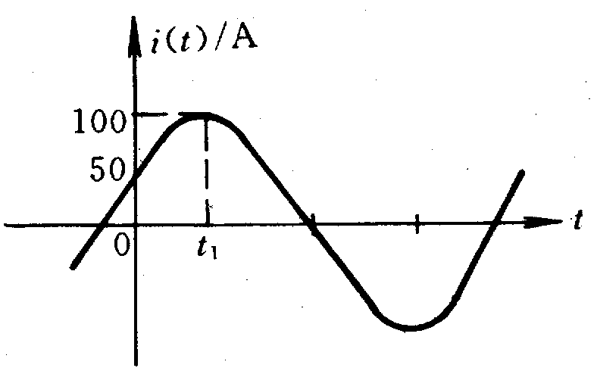
第六章 正弦电路的稳态分析法
例 6.1-3 已知正弦电流i(t)的波形如图6.1-9所示，角频率ω=10³rad/s。试写出i(t)的表达式，并求i(t)达到第一个正的最大值的时间t₁。
图 6.1-9 例6.1-1用图

Slide 26
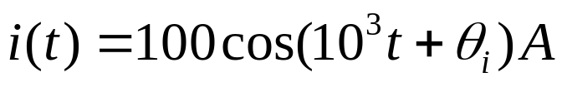

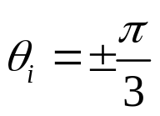

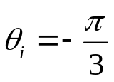
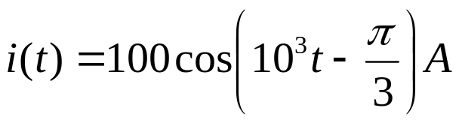
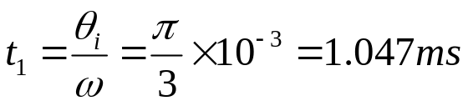
第六章 正弦电路的稳态分析法
解 由图可知，i(t)的振幅为100A， 因此有
(6.1-15)
当t=0 时，电流为 50A，用t=0 代入上式，得
解得
由于最大值发生在计时起点右侧故取
于是
(6.1-16)
当ωt₁=π/3时，电流达到正最大值，即

Slide 27
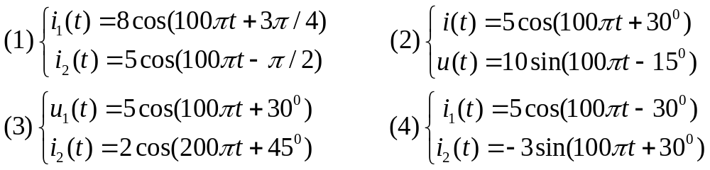
第六章 正弦电路的稳态分析法
例6.1-4 计算下列两正弦量的相位差。

Slide 28







解：（1）
转为主值范围：
说明 i₁滞后 i₂ 。
（2） 先把u变为余弦函数：
则
说明i超前 u 。
（3）因为两个正弦量的角频率 ，故不能比较相位差。
（4）
则
说明i₁超前i₂ 90°。

Slide 29
第六章 正弦电路的稳态分析法
本题说明两个正弦量进行相位比较时应满足：
①同频率，通常只对同频率的两个正弦量才做相位比较
②同函数，即求相位差时，要将两个正弦量都用cos表示
③同符号，即求相位差时，两个正弦量表达式前符号为正
④在主值范围比较。

Slide 30
第六章 正弦电路的稳态分析法
3. 正弦信号的有效值
周期性电流、电压的瞬时值随时间而变，为了衡量其平均效应，工程上采用有效值来表示。周期电流、电压的有效值定义为：让周期信号和直流电分别通过两个阻值相等的电阻。如果在相同的时间T内(T可取为周期信号的周期)，两个电阻消耗的能量相等，那么，我们称该直流电的值为周期信号的有效值。
交流i
直流I
图 6.1-9

Slide 31
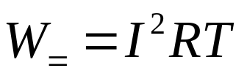
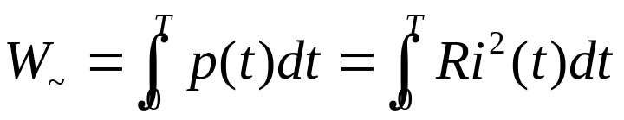
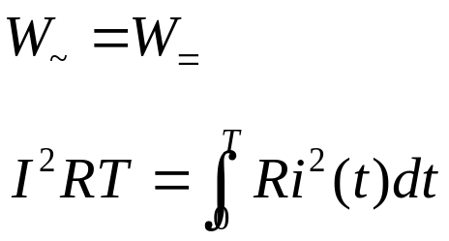
第六章 正弦电路的稳态分析法
当直流电流I流过电阻R时，该电阻在时间T内消耗的电能为
当周期电流i流过电阻R时，在相同的时间T内，电阻消耗的电能为
上式中p(t)表示电阻在任一瞬间消耗的功率，即p(t)=u(t)i(t)=Ri²(t)。根据有效值的定义，有

Slide 32
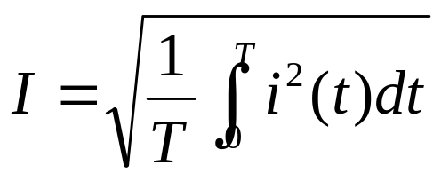
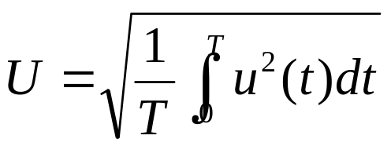
第六章 正弦电路的稳态分析法
周期电流的有效值为
(6.1-17)
类似地，可得周期电压的有效值为
(6.1-18)

Slide 33
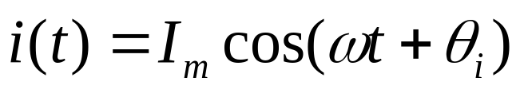
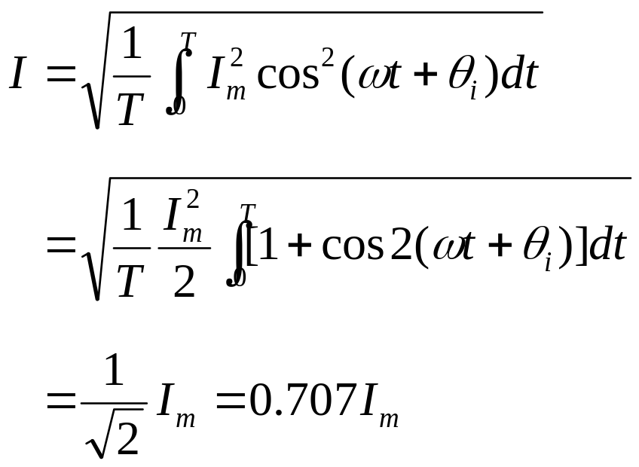
第六章 正弦电路的稳态分析法
对正弦周期信号，将正弦电流的表达式
代入上式， 得正弦电流的有效值为
(6.1-19)

Slide 34
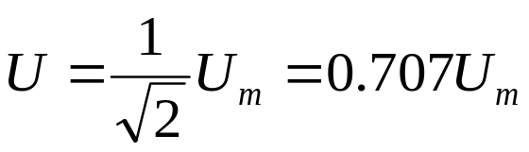
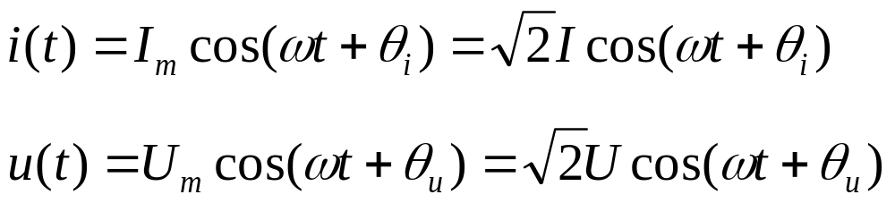
第六章 正弦电路的稳态分析法
同理，可得正弦电压的有效值
(6.1-20)
若一交流电压有效值为 U = 220V ，则其最大值为U_{m}≈311V。
引入有效值以后，正弦电流和电压的表达式也可写成
(6.1-21)
(6.1-22)

Slide 35

第六章 正弦电路的稳态分析法
需要注意的是：
（1）工程上说的正弦电压、电流一般指有效值，如设备铭牌额定值、电网的电压等级等。但绝缘水平、耐压值指的是最大值。因此，在考虑电器设备的耐压水平时应按最大值考虑。
（2）测量中，交流测量仪表指示的电压、电流读数一般为有效值。
（3）区分电压、电流的瞬时值 i、u ，最大值 I_{m} 、 U_{m} 和有效值 I、U 的符号。
此外，有效值的定义式也适用于任一非正弦周期量，只是有效值与最大值之间不再符合 倍的关系。

Slide 36
三、相量－利用复数表示正弦信号
相量就是用复数表示正弦量的方法。
用相量替代正弦量→复数运算替代三角运算
→电路定理的相量表示

Slide 37

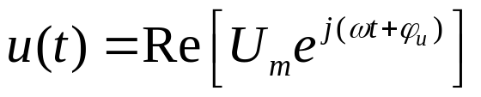
第六章 正弦电路的稳态分析法
1.正弦量与相量
①相量(phasor)定义：
根据欧拉公式，正弦量可写为“取复函数的实部”
的形式。
假设某正弦电压为
(6.1-23)
则
(6.1-24)

Slide 38

第六章 正弦电路的稳态分析法
把式(6.1-24)进一步写成
(6.1-25)
式中复常数为
(6.1-26)
式中复常数的模是正弦量的振幅U_{m}, 辐角是正弦量的初相角φ_{u}。我们称其为正弦量u(t)的振幅相量（最大值相量）。
符号U_{m}上加“·”。

Slide 39






第六章 正弦电路的稳态分析法
相量在复平面上用矢量(向量)vector表示, 如图6.1 -10(a)所示，称为相量图。有时会省去坐标轴。
(a)
(b)
图6.1-10 相量图
辐角为零的相量称为参考相量。

Slide 40
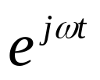
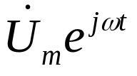
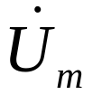
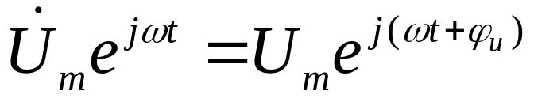
第六章 正弦电路的稳态分析法
②几何意义：
式(6.1-25)中的 称为旋转因子, 它是模等于1, 初相为零, 并以角速度ω逆时针旋转的复值函数。式(6.1-25)中的复指数函数 等于相量 乘以旋转因子 , 称为旋转相量,
称为旋转相量的复振幅。

Slide 41
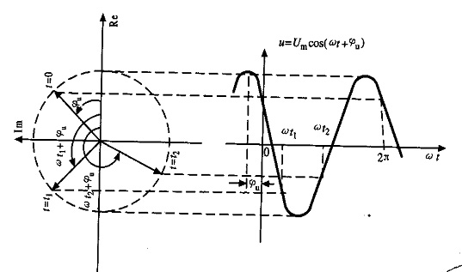
引入旋转相量的概念后, 可以说明式(6.1-25)对应关系的
几何意义, 即一个正弦量在任意时刻的瞬时值, 等于对应
的旋转相量同一时刻在实轴上的投影。
图 6.1-10 旋转相量及其在实轴上的投影

Slide 42
第六章 正弦电路的稳态分析法
它在实轴上的投影对应于正弦电压
u(t) = U_{m} cos(ωt+φ_{u})
旋转相量的角速度ω就是正弦量的角频率。
式(6.1-25)实质上是一种线性变换, 这种变换是一一对应的也是线性的，因此相量可以表示正弦量。

Slide 43

第六章 正弦电路的稳态分析法
图 6.1-10 旋转相量及其在实轴上的投影

Slide 44






第六章 正弦电路的稳态分析法
正弦电压也可用有效值表示
(6.1-27)
式中
(6.1-28)
称为电压的有效值相量。 它与振幅相量有固定的关系
(6.1-29)
同样地, 正弦电流也可写为
(6.1-30)
振幅相量
(6.1-31)
有效值相量
(6.1-32)
二者关系
(6.1-33)

Slide 45
第六章 正弦电路的稳态分析法
相量包含了正弦量的两个要素，振幅和初位相 。由于在正弦稳态电路中，所有激励和响应都具有同一频率，所以可以不考虑这个要素。因而在正弦稳态分析中，完全可以用相量来表示正弦量。

Slide 46


第六章 正弦电路的稳态分析法
正弦量与相量是一种对应关系，而不是相等关系。
正弦量不等于相量本身，即

Slide 47

例6.1-5 写出下列正弦量的相量^{①}，并画出相量图：
①以后如无特别指明，均采用有效值相量。

Slide 48



第六章 正弦电路的稳态分析法
解：1)
2)
3) 先把u₁变成标准的余弦函数式，再写出相量
4) 先把u₂的正弦表达式改写为余弦表达式

Slide 49







第六章 正弦电路的稳态分析法
相量图如下所示。电流相量和电压相量可以画在同一相量图中，但用不同的单位标准。

Slide 50


第六章 正弦电路的稳态分析法
例6.1-6 写出下列电流相量和电压相量对应的正弦电流和电压，并做相量图。已知角频率ω=314rad/s。
解：

Slide 51



第六章 正弦电路的稳态分析法
(注意： ?)
注意在写表达式时要切记：采用有效值相量时正弦量的幅值要用有效值 。
相量图请同学自己做出。

Slide 52

第六章 正弦电路的稳态分析法
2. 复数和相量运算的几个定理
1) 定理 1如果K是一个实常数，A(t)是任何实变数t的复函数，则
(6.1-34)

Slide 53
第六章 正弦电路的稳态分析法
2) 定理 2
如果A(t)和B(t)是任何实变数t的复函数，则
(6.1-35)

Slide 54


第六章 正弦电路的稳态分析法
3) 定理 3
设相量
， 则
(6.1-36)

Slide 55

第六章 正弦电路的稳态分析法
4) 定理 4
设相量
， 则
(6.1-37)

Slide 56




第六章 正弦电路的稳态分析法
5) 定理 5
设 和 为相量，ω为角频率。如果在所有时刻都满足
(6.1-38)
则
(6.1-39)

Slide 57


第六章 正弦电路的稳态分析法
3.正弦量的相量运算
用复数运算替代三角运算
(1) 同频率正弦量的加减
设
用e指数表示为

Slide 58


第六章 正弦电路的稳态分析法
式中
则
根据定理2，得
(6.1-40)
由定理5，得
(6.1-41)
由上式可知，同频率的正弦信号相加，其结果仍是一个同频率的正弦信号。

Slide 59

第六章 正弦电路的稳态分析法
正弦量→相量
相量→正弦量

Slide 60







第六章 正弦电路的稳态分析法
（2）正弦量的微分、积分运算
设
，则根据定理3
(6.1-42)
即
对应的相量为
而
(6.1-43)
即
对应的相量为
以上式子说明正弦量的积分/微分都是一个同频正弦量。

Slide 61




第六章 正弦电路的稳态分析法
例6.1-7 计算两正弦电压之和，已知：
解： 两正弦电压对应的相量为 :
相量之和为
所以
也可借助相量图计算，如图所示。
例6.1-12 相量图

Slide 62



第六章 正弦电路的稳态分析
例6.1-8 如图6.1-13 所示 RL串联电路，已知R = 2 Ω, L = 1H, 激励u_{S}(t) = 8 cos ωt (V), ω=2rad/s, 求电流i(t)的稳态响应。
解：根据KVL，列出其电路方程为
设电流和激励电压分别为
式中

Slide 63




第六章 正弦电路的稳态分析法
将它们代入微分方程, 得
根据定理3和4，上式可写为
根据定理2，得
由定理5得
可见, 采用相量后, 以i(t)为未知量的微分方程变换为以相量 为未知量的复代数方程。 由上式可得

Slide 64

第六章 正弦电路的稳态分析法
最后相量与正弦量的关系，得
因此引入相量的优点是：
（1）把时域问题变为复数问题；
（2）把微积分方程的运算变为复数方程运算；

Slide 65
第六章 正弦电路的稳态分析法
需要注意的是：
1)相量法实质上是一种变换，通过把正弦量转化为相量，而把时域里正弦稳态分析问题转为频域里复数代数方程问题的分析；
2)相量法只适用于激励为同频正弦量的非时变线性电路。
3)相量法用来分析正弦稳态电路。

Slide 66
第六章 正弦电路的稳态分析法
6.2 正弦稳态电路中的元件
和KCL、KVL的相量形式
在电路的时域分析中，就其分析思路和过程而言，首先是考虑电路元件时域的伏安关系(VCR)及基尔霍夫定律的时域形式，其次在电路模型的基础上列出并求解方程，得到响应。对于正弦稳态电路，引入相量的概念后，首先也是需要找出电路元件电压相量与电流相量的关系及基尔霍夫定律的相量形式，在电路相量模型的基础上，借鉴电阻电路的各种分析方法求解电路，求得响应。

Slide 67


第六章 正弦电路的稳态分析
一、正弦稳态电路中的元件
1. 电阻元件
(1) 电阻R中电压、电流的基本关系(时域分析)：
假设电阻R两端的电压与电流采用关联参考方向，如图6.2-1(a)所示。由于正弦稳态电路中所有正弦量具有相同的频率，设通过电阻的正弦电流和端电压分别为

Slide 68



第六章 正弦电路的稳态分析
i
R
R
+
u
-
+
-
(a)时域模型
(c)相量模型
(b)电压电流波形图
(d)相量图
图6.2-1 电阻元件

Slide 69



第六章 正弦电路的稳态分析
对电阻元件而言，在任何瞬间，电流和电压之间满足欧姆定律，
(6.2-1)
即
由此得
(6.2-2)
可见，① U=RI，u(t)与i(t)有效值符合欧姆定律；
② u(t)与i(t) 位相相同。（波形如图6.2-1(b)所示。）

Slide 70



第六章 正弦电路的稳态分析
(2) 电阻R中电压电流相量的关系(相量表达式)：
电阻上的正弦电流和电压用相量表示为
(6.2-3)
即
或
因此(6.3-3)式对应两层含义：① U=RI，即大小关系符合欧姆定律；② u与i同相位。

Slide 71


第六章 正弦电路的稳态分析
例6.2-1 已知某电阻R=100Ω，接于初相角为30°的220V工频正弦交流电源上，试分别以时域形式和相量形式求通过电阻的电流i。
解： 由已知条件可知电阻的电压为
(1)用时域关系式(6.2-1)求解：

Slide 72



第六章 正弦电路的稳态分析
(2)用相量关系求解：
已知电压相量为
根据欧姆定律相量式(6.2-3)：
最后写出电流的三角函数式

Slide 73

第六章 正弦电路的稳态分析
2. 电感元件
i
L
jωL
+
u
-
+
-
(a)时域模型
(c)相量模型
(b)电压电流波形图
(d)相量图
图 6.2-2 电感元件

Slide 74



第六章 正弦电路的稳态分析
(1) 电感L中电压、电流的基本关系(时域分析)：
设有一电感L，其电压、电流采用关联参考方向，正弦稳态下，设通过电感的电流和端电压为
根据其VCR特性
(6.2-4)
有
于是
(6.2-5)

Slide 75


第六章 正弦电路的稳态分析
①电压、电流有效值之间的关系为
(6.2-6)
式中X_{L}=ωL=2πfL具有电阻的量纲,称为感抗(inductive reactance)。当L的单位为H,ω的单位为rad/s时,X_{L}单位为Ω。
对于一定的电感L，当频率越高时，其所呈现的感抗越大；反之越小。
图6.2-3 X_{L}的频率特性曲线
②位相关系为电压超前电流90⁰。

Slide 76




第六章 正弦电路的稳态分析
(2) 电感L中电压电流相量的关系(相量表达式)：
电感电压和电流可用相量表示为
式中
(6.2-7)
上式可以写成
即

Slide 77

第六章 正弦电路的稳态分析
因此相量表达式(6.2-7)包含两层含义：① U=X_{L}=ωLI ；② u_{L}超前i_{L} 90⁰位相。
式(6.2-7)可以写为
(6.2-8)
jωL=jX_{L}称为复感抗。

Slide 78


第六章 正弦电路的稳态分析
例6.2-2 某线圈电感L=0.01H，接于 的电源上。试求当电压频率为10kHz时通过线圈的电流值，并写出电流的三角函数式。
解：
（1）利用时域关系求解:

Slide 79








第六章 正弦电路的稳态分析
（2）利用相量关系求解。 3个步骤：
(a)写出已知正弦量u(t)的相量
(b)利用相量关系式(6.2-7)进行运算
当f =10kHz时，
(c)根据算得的相量写出对应的正弦量
电流值(有效值)
三角函数式

Slide 80

第六章 正弦电路的稳态分析
3. 电容元件
i
C
1/jωC
+
u
-
+
-
(a)时域模型
(c)相量模型
(b)波形图
(d)相量图
图6.2-4 电容元件

Slide 81



第六章 正弦电路的稳态分析
(1) 电容C中电压、电流的基本关系(时域分析)：
当电容两端的电压为
时，通过电容的电流
(6.2-9)

Slide 82


第六章 正弦电路的稳态分析
通过电容的电流与电容电压是相同频率的正弦量，而且①电流的相位超前电压 90°。
②它们有效值之间的关系为
(6.2-10)
(6.2-11)
X_{C}具有电阻的量纲，称为容抗(capacitive reactance)。当C的单位为F，ω的单位为rad/s时，X_{C}的单位为Ω。
当电容C一定时，频率越高，其所呈现的容抗越小；反之越大。
图6.2-5 X_{C}的频率特性曲线

Slide 83




第六章 正弦电路的稳态分析
(2) 电容C中电压电流相量的关系(相量表达式)：
电容电压和电流可用相量表示为
（6.2-12）
或
（6.2-13）
式中
称为复容抗。
式中

Slide 84


第六章 正弦电路的稳态分析
因为(6.2-13)式可以写成
故
故(6.2-13)式包含两层含义：① U=X_{C}I ；② i_{C}超前u_{C}90⁰ 。

Slide 85


第六章 正弦电路的稳态分析
例6.2-3 流过0.5F电容的电流为 ，求电容电压并绘出相量图。
解：
（1）利用时域关系求解:

Slide 86







第六章 正弦电路的稳态分析
（2）用相量关系求解。3个步骤：
(a)写出已知正弦量i(t)的相量
(b)利用相量关系式进行运算
(c)根据算得的相量写出对应的正弦量
相量图如图所示，表明了电流超前电压90°。

Slide 87


第六章 正弦电路的稳态分析
4. R、L、C元件的复阻抗和复导纳：
上面讨论了三种基本元件VCR的相量形式，在关联参考方向的前提下，它们是
（6.2-14）
定义元件在正弦稳态时电压相量与电流相量之比为该元件的复阻抗(通常简称阻抗)：
（6.2-15）
注意：虽然一般情况下Z是复数，但不是相量(不是正弦量)，故z上面不加点。

Slide 88


第六章 正弦电路的稳态分析
则三种基本元件VCR的相量关系式可归结为，
（6.2-16a）
或
（6.2-16b）
上式常称为相量形式的欧姆定律(或欧姆定律的复数形式)，其中电压相量和电流相量的参考方向设为一致。
而R、L、C的阻抗分别为
（6.2-17）

Slide 89



第六章 正弦电路的稳态分析
元件的复导纳(常简称为导纳)定义为其阻抗的倒数，即正弦稳态下元件的电流相量与电压相量之比：
（6.2-18）
或
（6.2-19）
导纳的单位为西门子(S)。R、L、C的导纳分别为
（6.2-17c）
这样，基本元件的相量关系式也可归结为另一形式，即
（6.2-20）
这个式子也常称为欧姆定律的相量形式。

Slide 90





第六章 正弦电路的稳态分析
5. 有源元件的相量模型：
电压源：
电流源：
受控源：
注意：在正弦电路中，μ、r、g、α可能是复常数。

Slide 91

第六章 正弦电路的稳态分析

Slide 92



第六章 正弦电路的稳态分析
二、KCL、KVL的相量形式
1、KCL的相量形式：
KCL的时域形式为
(6.2-21)
如果各支路电流都是同频率的正弦量, 将它们都用相对应的旋转相量表示, 则上式可写为
根据式定理2，上式可写为

Slide 93



第六章 正弦电路的稳态分析
由定理5，得
(6.2-22)
式(6.2-19)称为KCL的相量形式。 它表明, 在正弦稳态情况下, 对任一节点, 各支路电流相量的代数和等于零。
2、KVL的相量形式：
同理，从KVL的时域形式
(6.2-23)
如果各电压均为同频率的正弦量, 则有
(6.2-24)
式(6.2-21)称为KVL的相量形式。它表明，在正弦稳态电路中，沿任意闭合回路绕行一周，各支路电压相量的代数和恒等于零。

Slide 94



第六章 正弦电路的稳态分析
例6.2-4 如图为元件A与B串联的正弦信号电路。已知元件A、B上的电压分别为
A
B
+
u_{A}
-
+
u_{B}
-
+
u
-
求总电压u并画出三个电压的相量图。
解：根据已知条件，u_{A}、u_{B}的相量为
则总电压相量为

Slide 95






第六章 正弦电路的稳态分析
可以看到，元件A、B上电压u_{A}、u_{B}的振幅(或有效值)比总电压u的振幅还要大，即有效值U=3.57V＜U_{A}=10V、U_{B}=8V 。这在正弦电路中是完全可能的，因为各电压并不一定同相，它们的最大值并不一定在同一瞬间发生。
由相量图可明显看出，u_{A}、u_{B}、u的有效值之间为三角形的三条边关系，所以，U≠U_{A}+U_{B}。只有当两个正弦量的相位相同时，有效值才可直接相加。

Slide 96
第六章 正弦电路的稳态分析
三、用相量法分析正弦稳态电路
电路的相量模型
相量法:原电路中各个元件分别用阻抗（或导纳）去替换，也就是，把每个电容元件看作是具有1/jωC值的阻抗，把每个电感元件看作是具有jωL值的阻抗，把每个电阻元件看作是具有R值的阻抗。该模型中的电压、电流都是代表原电路图中各正弦电压、电流的相量，其参考方向仍与原电路相同。
根据电路的相量模型就可仿照电阻电路的分析方法对相量进行计算。最后将得到的响应的相量转换为对应的正弦量即得电路的正弦稳态解。

Slide 97




第六章 正弦电路的稳态分析
例6.2-5 图6.2-7(a)所示RL串联电路。已知R=50Ω, L=25μH, u_{s}(t)=10cos10⁶tV。求电流i(t)、u_{R}(t)。u_{L}(t)，并画出相量图。
解：运用相量分析正弦稳态电路时，可分为3个步骤：
①写出已知正弦量的相量。本题中，对应于激励u_{s}(t)的相量为
时域模型
图6.2-7 例6.2-5用图

Slide 98






第六章 正弦电路的稳态分析
②作出原电路的相量模型，从而得出电路中各相量间的关系。本题的相量模型如图(b)所示。其中
从电路的相量模型可得，
根据KVL，
根据VCR，
相量模型
于是

Slide 99








第六章 正弦电路的稳态分析
③根据求得的各相量写出相应的正弦量。
电路的相量图如图(c)所示。
(c)相量图

Slide 100




第六章 正弦电路的稳态分析
例6.2-6 RC并联电路如图6.2-8(a)所示。已知R=5Ω, C=0.1 F, u_{s}(t)=10 cos2t V。求电流i(t)并画出相量图。
时域模型
图6.2-8 例6.2-6用图

Slide 101







第六章 正弦电路的稳态分析
解：
①电压源u_{s}的有效值相量为
②画出电路的相量模型，并进行相量分析电路。
相量模型

Slide 102


第六章 正弦电路的稳态分析
③根据求得的各相量写出相应的正弦量。
电路的相量图如下所示，
相量图

Slide 103




第六章 正弦电路的稳态分析
如果电路中正弦量的初相都未知时，需要选择一个参考相量，即取该相量初相为零。
例6.2-7 图6.2-9(a)所示电路中，i_{S}为正弦电流源，其有效值I_{S}=5A， 角频率ω=10³rad/s。R=3Ω，L=1H，C=1μF。求电压u_{ad}和u_{bd}。
(a)时域模型
(b)相量模型
图6.2-9

Slide 104





第六章 正弦电路的稳态分析
解： 画出电路的相量模型，如图(b)所示。其中
选电路的电流相量为参考相量，即令
根据元件VCR，有
根据KVL，有
所以，

Slide 105

第六章 正弦电路的稳态分析
例6.2-8 图6.2-10所示电路中的仪表为交流电流表，仪表所指示的读数为电流的有效值，其中电流表A₁的读数为5A，电流表A₂的读数为20A，电流表A₃的读数为25A。求电流表A和A₄的读数。
图6.2-10
解： 图中各电流表的读数就是仪表所在支路的电流相量的模，即有效值。因此，实际是求解支路电流的有效值。

Slide 106



第六章 正弦电路的稳态分析
如果选择并联支路的电压相量为参考相量，即令
则根据元件的VCR就能很方便地确定这些并联支路中电流的初相。它们分别为：
根据KCL，有
所求电流表的读数为：
表A：7.07A： 表A₄：5A

Slide 107






第六章 正弦电路的稳态分析
利用电路的相量图分析正弦稳态电路：
1）选择参考相量：一般选择各元件/支路公共变量为参考相量。如串联电路选择电流为参考相量；并联电路选择电压为参考相量。
2）利用元件电压电流的位相关系画电路相量图；
3）根据电路相量图，由矢量运算方法求解待求变量。
例：本题
参考相量

Slide 108
第六章 正弦电路的稳态分析
运用相量图求解电路需要了解一些常见支路的电压电流位相关系。

